Slide 1

Поступление новой литературы
в фонд библиотеки техникума
Все учебники соответствуют стандартам нового поколения, а так же имеют гриф и компетенции.

Slide 2


Забелин И.Е.
Минин и Пожарский / И.Е. Забелин. – Москва: Юрайт, 2020. – 223с. – (Антология мысли). – Текст: непосредственный.
Книга всесторонне раскрывает образы русских национальных героев Козьмы Минина и Дмитрия Пожарского, условия и обстоятельства их деятельности по преодолению Смуты.

Slide 3

Дмитриев В.В.
Основы философии: учебник для СПО / В.В. Дмитриев, Л.Д. Дымченко. – Москва: Юрайт, 2021. – 281с. – Текст: непосредственный.
Философию зачастую представляют как абстрактное знание, оторванное от реальности повседневной жизни. В действительности философия, ее история являются частью духовной жизни общества, общечеловеческой культуры, которая также многогранна, как окружающий человека мир.

Slide 4
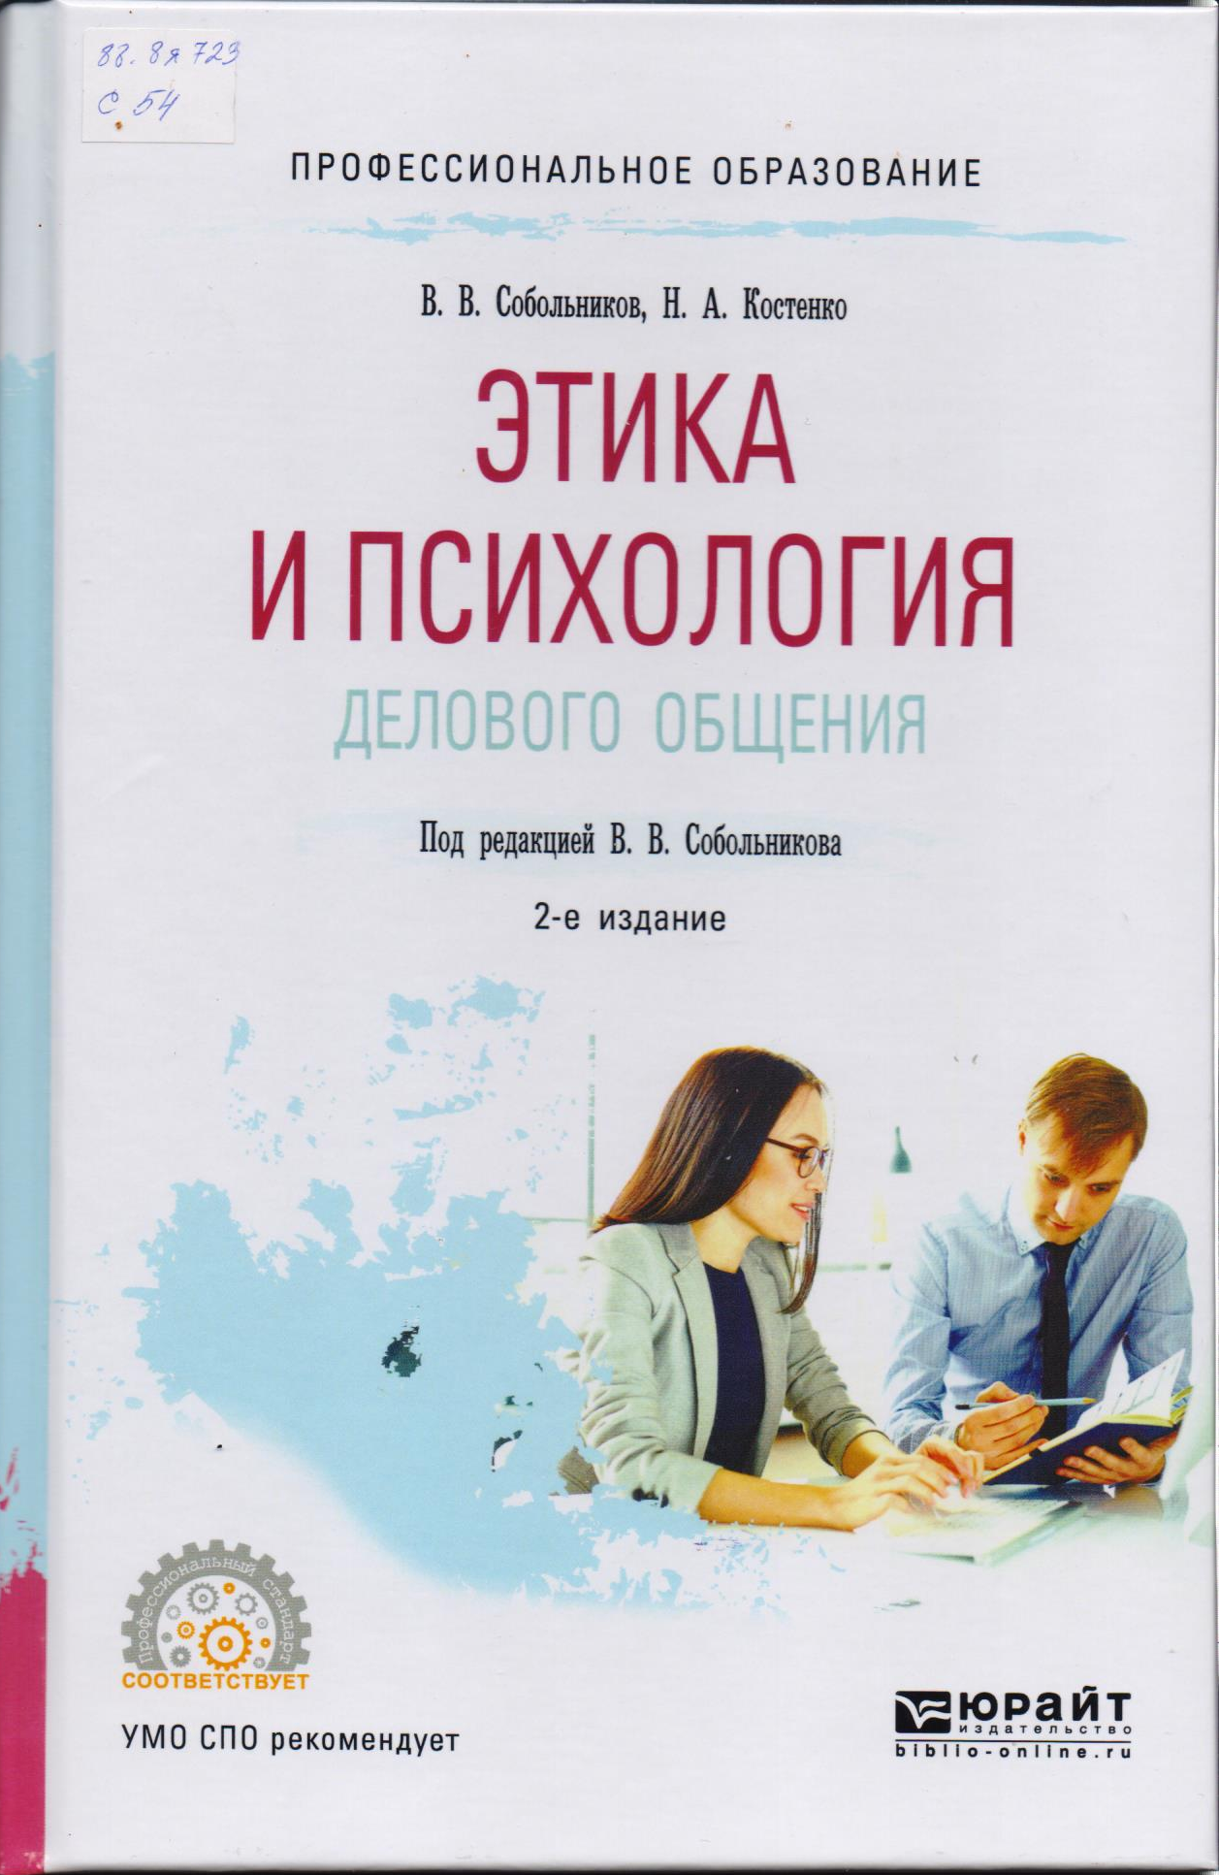
Собольников В.В.
Этика и психология делового общения: учебник для СПО / В.В. Собольников, Н.А. Костенко. – Москва: Юрайт, 2020. – 202с. – Текст: непосредственный.
Авторы пособия излагают основы этики и психологии делового общения. Особое внимание уделено моральной и этической стороне межличностных отношений, особенностям и тонкостям этикета для предпринимателей в условиях актуальной экономической ситуации в России.

Slide 5

Родыгина Н.Ю.
Этика деловых отношений: учебник и практикум для СПО / Н.Ю. Родыгина. – Москва: Юрайт, 2021. – 431с. – Текст: непосредственный.
В учебнике раскрыты важные теоретические и практические аспекты делового этикета и протокола, проанализирована психология и этика деловых отношений в бизнесе. Обоснованы различия в общении между бизнесменами из разных стран, представлены методы диагностики конфликтных ситуаций в деловых отношениях, рассмотрены основные аспекты управления деловым общением.

Slide 6

Савинков В.И.
Этика и психология профессиональной деятельности гражданского служащего в схемах: учебное пособие для СПО / В.И. Савинков, П.А. Бакланов. – Москва: Юрайт, 2019. – 148с. – Текст: непосредственный.
В учебном пособии в графическом виде представлены теоретические и нормативно-правовые положения о служебном поведении и профессиональной этике государственного служащего, имеющие непосредственное отношение к управлению персоналом как на общегосударственном уровне, так и в структурных организациях государственного управления, а также содержит рекомендации по технологиям формирования основ профессиональной культуры в государственном органе и по соблюдению правил и требований служебного поведения.

Slide 7

Под общей редакцией Рогова Е.И.
Этика и психология профессиональной деятельности : учебное пособие для СПО / Е.И. Рогов и др. – Москва: Юрайт, 2020. – 510с. – Текст: непосредственный.
Учебник структурно делится на модули, после которых имеются задания для самостоятельной работы студентов, проектные задания, тесты, темы рефератов, списки литературы. Пособие предполагает изучение общетеоретических проблем менеджмента, а также практическое освоение и применение методов диагностики и коррекции вертикальной и горизонтальной структуры взаимоотношений в организации.

